Slide 1
BIOMETRIA OCULAR, FORMULAS BIOMÉTRICAS E SUAS LIMITAÇÕES
PEDRO MENEZES

Slide 2
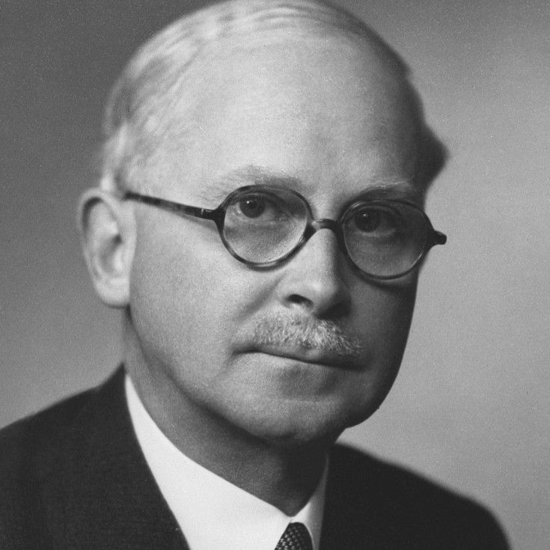
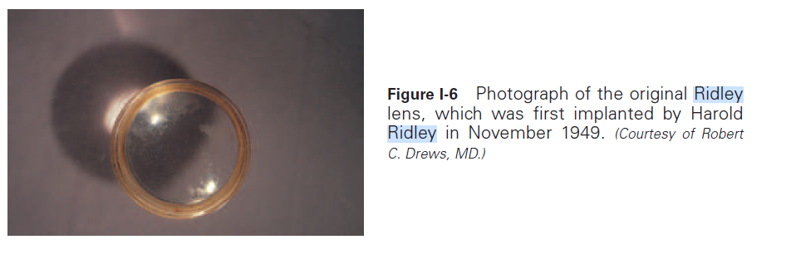
INTRODUÇÃO
Sir Harold Ridley, oftalmologista britânico
No período pós 2ª Guerra Mundial:
Corpos estranhos intraoculares inertes – Fragmentos de Polímeros (PMMA);
Possibilidade de implante de uma lente que substituiria o cristalino opaco;
A primeira cirurgia ocorreu em 1949 e o resultado refracional pós operatório foi de -14D
LIO elaborada com dimensões semelhantes cristalino;
Não foi considerado o índice de refração do material no momento da elaboração da LIO;
O próprio H. Ridley se beneficiou de sua invenção, sendo operado em 1989 e com AVcc de 20/20 no pós operatório;
A LIO foi aprovada pelo FDA em 1981;

Slide 3
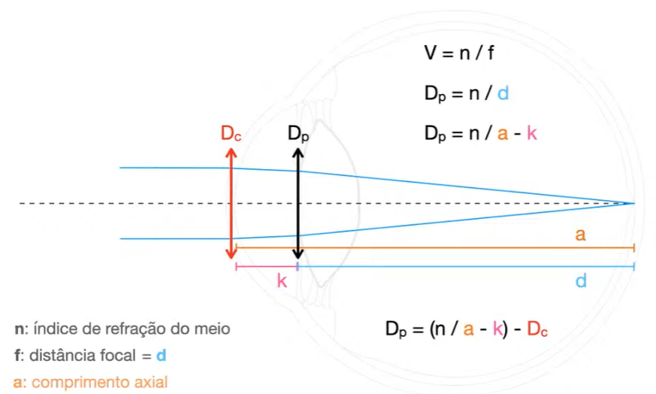
INTRODUÇÃO
Trabalho após primeiro implante buscavam a LIO que melhora simulava o cristalino natural;
Sendo mantida a ametropia do paciente pré cirúrgica;
A conduta padrão era o implante de LIO +19,0D
Porém, diversos pacientes apresentavam uma refração final muito diferente da original (pré operatória)
Ou seja, haviam outros fatores que influenciavam na refração pós operatória

Slide 4
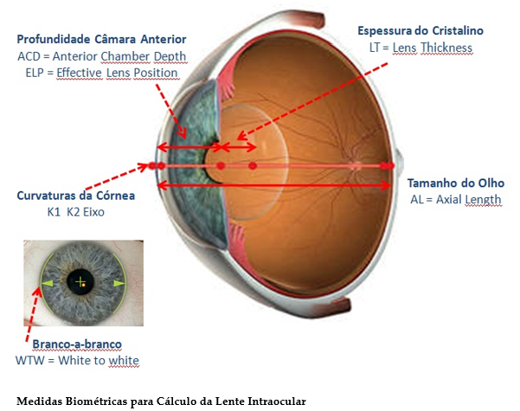
INTRODUÇÃO
Para a escolha de uma LIO visando a emetropia, as seguintes medidas de poder e distancias devem ser estabelecidas:
Como obter essas medidas?
Como usar essas medidas?

Slide 5
BIOMETRIA OCULAR

Slide 6
INTRODUÇÃO
Define-se biometria como a aplicação de análise matemática a dados biológicos.
A biometria ocular relaciona-se com o processo de medição das caracterísicas anatómicas do olho necessárias para o cálculo do poder da LIO mais adequada
O exame de biometria ocular pode ser classificado em dois métodos de acordo com o princípio físico empregado: ultrassônico e óptico.

Slide 7
BIOMETRIA ULTRASSÔNICA

Slide 8
BIOMETRIA ULTRASSÔNICA
Utiliza do ultrassom para medição dos comprimentos oculares
O som é uma onda mecânica que sofre reflexão ao variar os meios
O probe do biometro será responsável por emitir ondas ultrassônicas e por captar as ondas refletidas
A biometria ultrassônica mede o tempo que a onda ultrassônica leva para atravessar as estruturas do olho e o componente computadorizado do exame decodifica e converte este tempo em um valor linear, utilizando a fórmula de velocidade.

Slide 9
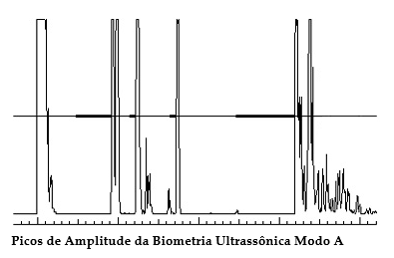
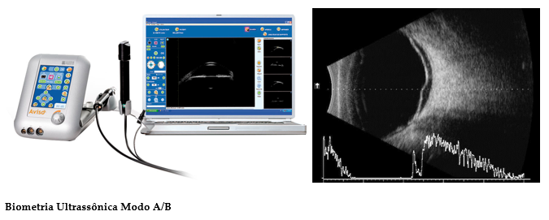
BIOMETRIA ULTRASSÔNICA
As mudanças de densidade encontradas no meio pela ondas ultrassônicas podem ser representadas de 2 formas:
MODO A – AMPLITUDE SCAN
MODO B – BRIGHTNESS SCAN

Slide 10
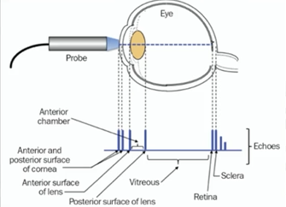
BIOMETRIA ULTRASSÔNICA

Slide 11
BIOMETRIA ULTRASSÔNICA
REFORÇANDO!
O biômetro não realiza a medida de distância, e sim do tempo entre a emissão da onda e a reflexão (eco)
Para a conversão em mm, é necessário informar a velocidade de propagação no meio em análise.
Aquoso/Vítreo: 1532 M/S
Cristralino: 1641 M/S
Valor médio: 1548 M/S

Slide 12
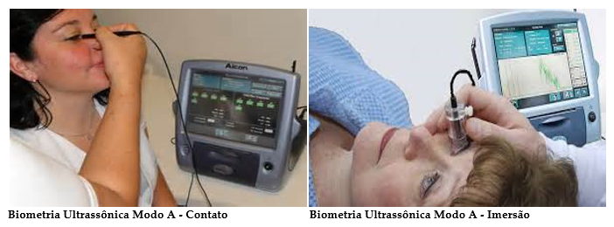
BIOMETRIA ULTRASSÔNICA

Slide 13
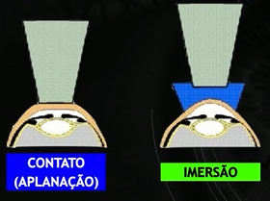
BIOMETRIA ULTRASSÔNICA
O ar não é uma interface boa para a avaliação biométrica (propagação da onda sonora)
No método de contato ocorre uma aplanação da córnea, modificando sua anatomia habitual – irá impactar na medição do aparelho
No método de imersão, utilização de solução salina (liquido), evitando-se a aplanação da córnea

Slide 14
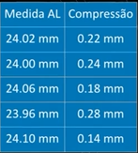
BIOMETRIA ULTRASSÔNICA
Durante a biometria de contato, a compressão da córnea é uma variável que não se pode controlar.
Um exemplo:
Uma AXL original de 24,24
Um erro de 0,1 mm na aferição do comprimento axial, leva a um erro médio de 0,27D na refração final do paciente
A fim de “corrigir” essa variável, alguns autores sugerem adicionar 0,2 mm no AXL
SEMPRE PREFERIR A BIOMETRIA ULTRASSÕNICA POR IMERSÃO QUANDO DISPONÍVEL!!!

Slide 15
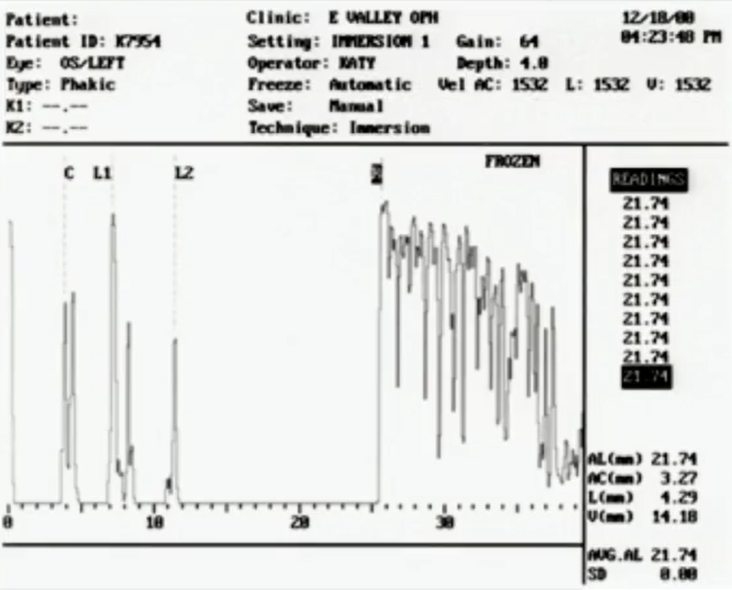
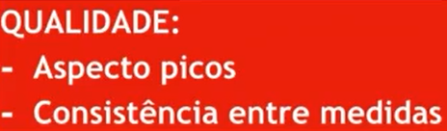
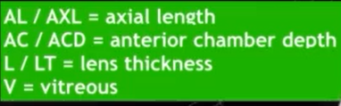
BIOMETRIA ULTRASSÔNICA
COMO INTERPRETAR O RESULTADO DA BIOMETRIA ULTRASSÔNICA:

Slide 16
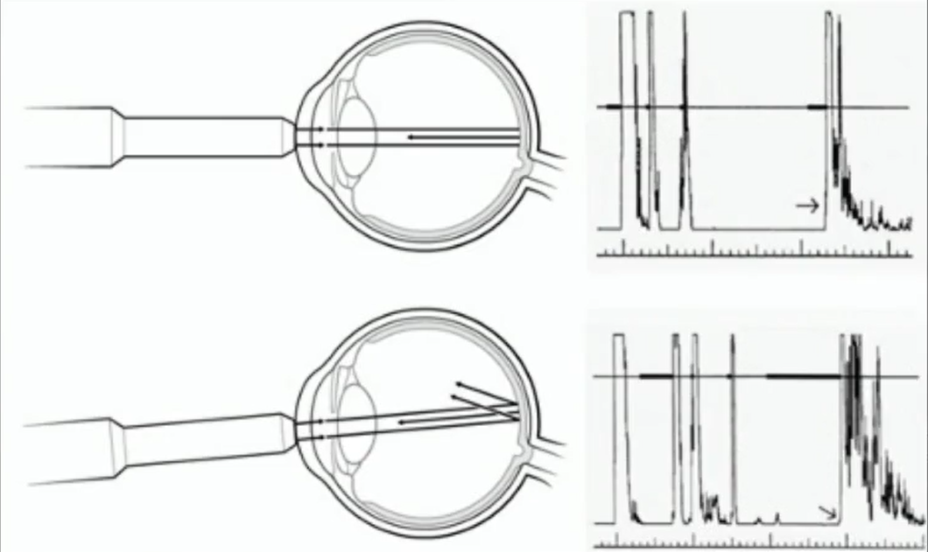

BIOMETRIA ULTRASSÔNICA
LIMITAÇÕES:
Compressão
Alinhamento
Resolução
Velocidade do som nos meios

Slide 17
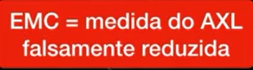
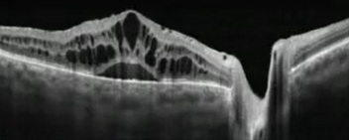
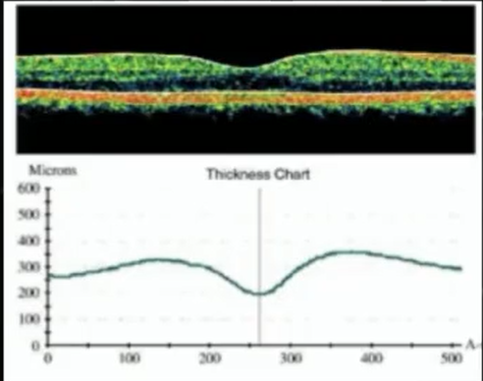
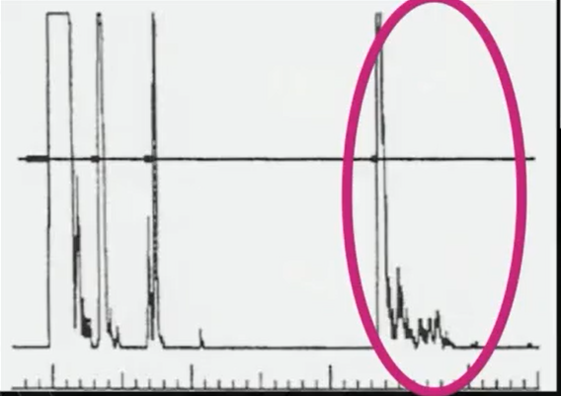
BIOMETRIA ULTRASSÔNICA
LIMITAÇÕES:
AFERIÇÃO SOBRE O “NO”
AFERIÇÃO EM REGIÃO MAIS ESPESSA DA RETINA

Slide 18
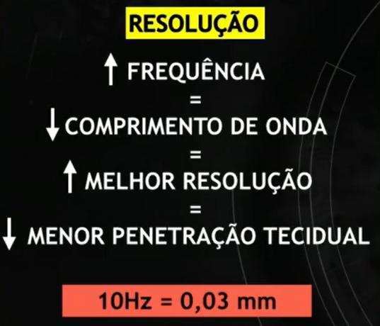
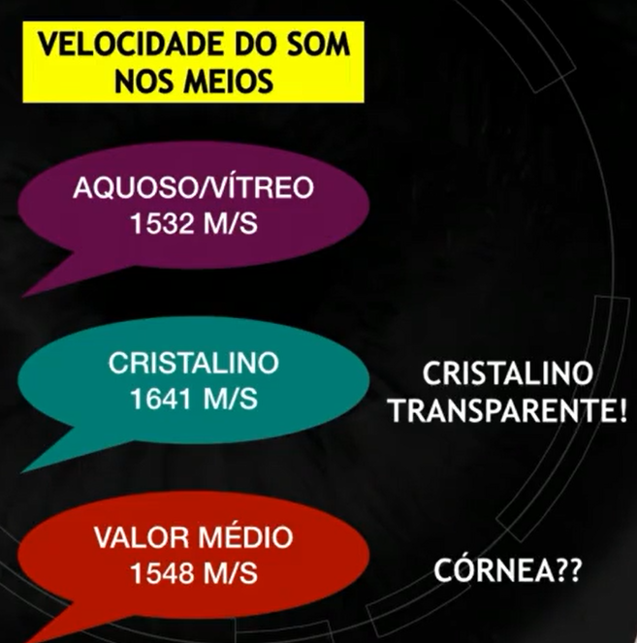
BIOMETRIA ULTRASSÔNICA
LIMITAÇÕES:

Slide 19
BIOMETRIA ÓPTICA

Slide 20
BIOMETRIA ÓPTICA
Dentre as tecnologias empregadas na biometria óptica existem basicamente três:
a interferometria por coerência parcial;
a reflectometria óptica de baixa coerência;
a tomografia de coerência óptica por Swept-source;
Todas essas tecnologias são baseadas na interação da luz com as estruturas oculares
Assim, é necessário algum grau de transparência de meios!
A luz irá refletir no EPR e essa será a referência para a medida de AXL – diferente da ultrassônica que o som reflete na MLI

Slide 21
BIOMETRIA ÓPTICA
VANTAGENS:
Melhor Resolução
Não contato
Sem erros de alinhamento
Melhor reprodutibilidade

Slide 22
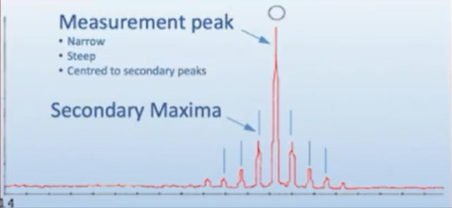
BIOMETRIA ÓPTICA
TECNOLOGIAS EMPREGADAS:
Interferometria de coerência parcial – PCI
Aparelhos que usam: IOL Master 500, AL-Scan, Pentacam-AXL
Parâmetro único – Comprimento Axial
Espectro de luz interrompido

Slide 23
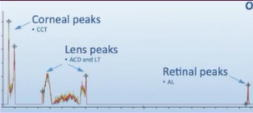
BIOMETRIA ÓPTICA
TECNOLOGIAS EMPREGADAS:
Reflectometria Óptica de Baixa Coerência – OLCR
Aparelhos que usam: Lenstar 900, Aladdin
Parâmetros – AXL, CCT, ACD e LT
Os aparelhos são “pre-setados” para corrigir essa mudança a fim de alcançar melhores resultados para a fórmula que for empregada no cálculo da LIO

Slide 24
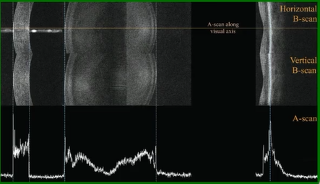
BIOMETRIA ÓPTICA
TECNOLOGIAS EMPREGADAS:
Tomografia de Coerência Óptica – OCT
Aparelhos que usam: IOL Master 700, Argos
Utiliza laser de maior comprimento de onda para obter imagens do olho inteiro
Parâmetros – K, AXL, CCT, ACD e LT

Slide 25
FORMULAS BIOMÉTRICAS E SUAS LIMITAÇÕES

Slide 26
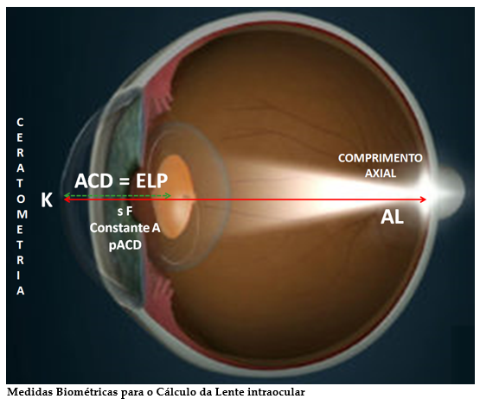
INTRODUÇÃO
Visto que os valores da ceratometria e do comprimento axial são mensurados no pré-operatório:
Nenhum equipamento consegue medir a exata posição da lente intraocular no período pós-operatório
O desafio matemático está em acertar a melhor previsão da posição efetiva da lente no período pós-operatório.
É exatamente isso que as fórmulas biométricas buscam: determinar com precisão a profundidade da câmara anterior pós-operatória, que corresponde à posição efetiva da lente.

Slide 27
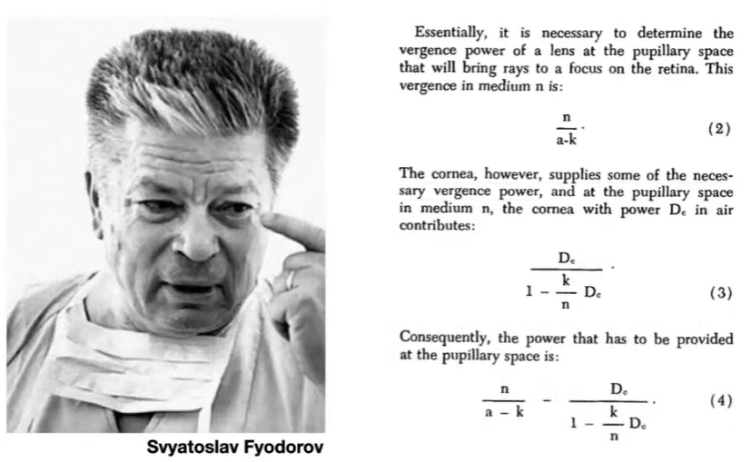
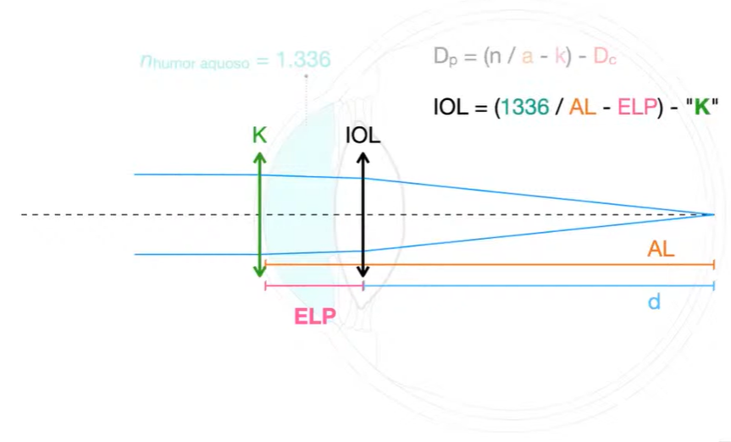
INTRODUÇÃO
Em 1967:

Slide 28
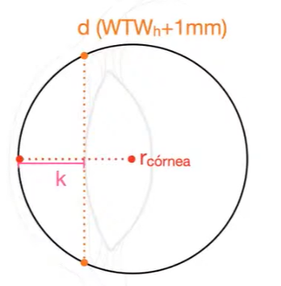
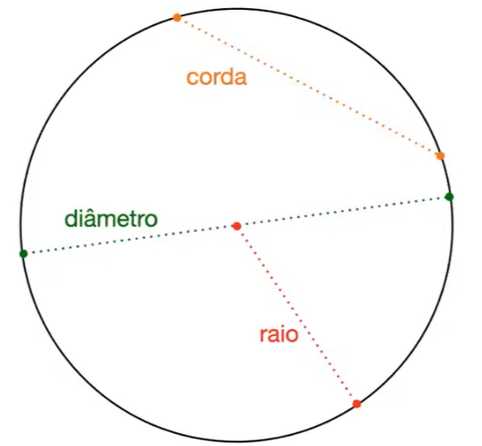
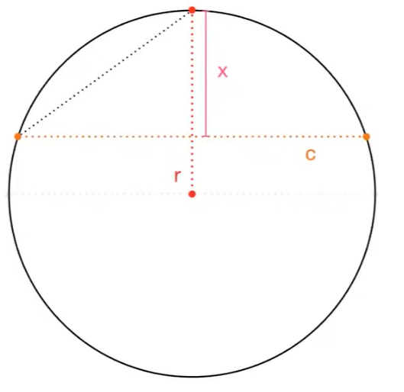
PRIMEIROS PASSOS PARA CÁLCULO DA ACD PRÉ OPERATÓRIO

Slide 29
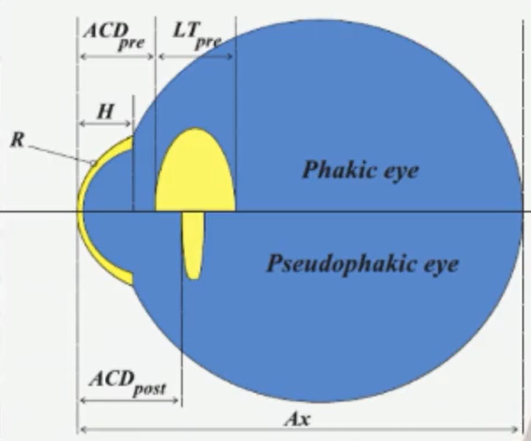
FÓRMULAS DE VERGÊNCIA
Também chamadas de Fórmulas Teóricas
Baseadas em princípios ópticos
1ª Geração:
Destaque: Binkhorst (1979)
Utilizavam ELP fixo de 4mm – não importava o AXL e outros fatores
Variáveis analisadas: K e AXL
Acarretou em falhas de calculo, porem...
Fez “número” para avaliar as variáveis

Slide 30
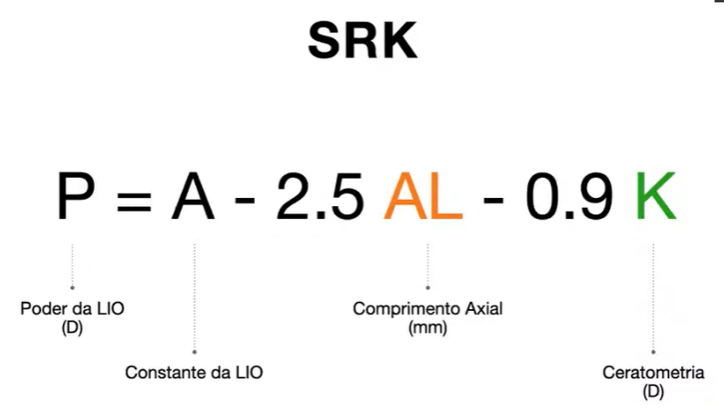
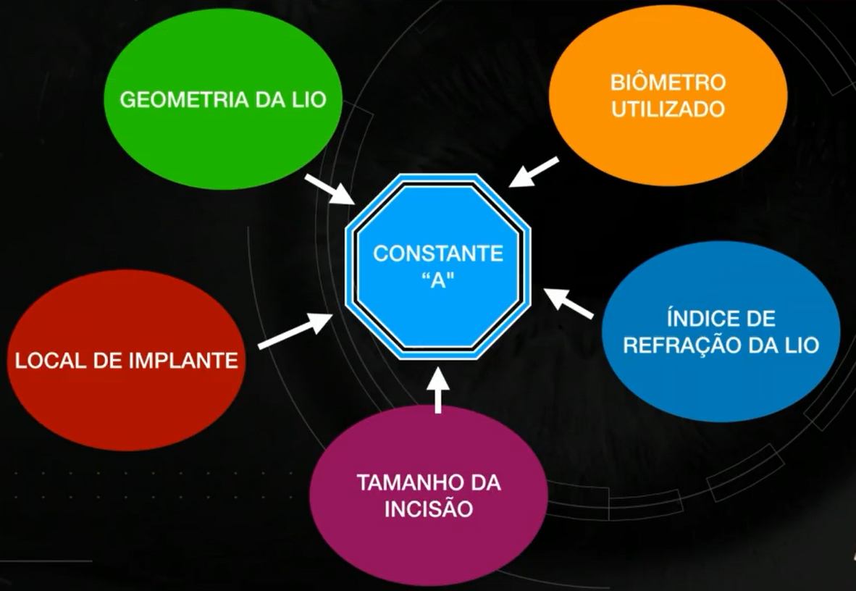
FÓRMULAS DE REGRESSÃO
Formulas de 2ª Geração:
NÃO utilizavam princípios ópticos
Cálculos derivam dos resultados cirúrgicos em determinado grupo
Análise da refração pós operatória, em função da LIO implantada, K e AXL
Depende da analise retrospectivo para elaboração das constantes
Resultados melhores do que as fórmulas de vergência
Nos lançamentos LIO’s acarretavam em erros

Slide 31
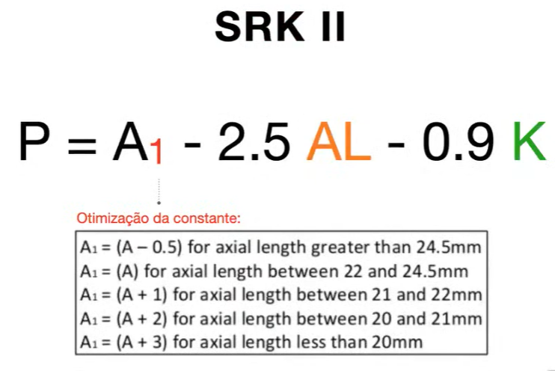

Slide 32
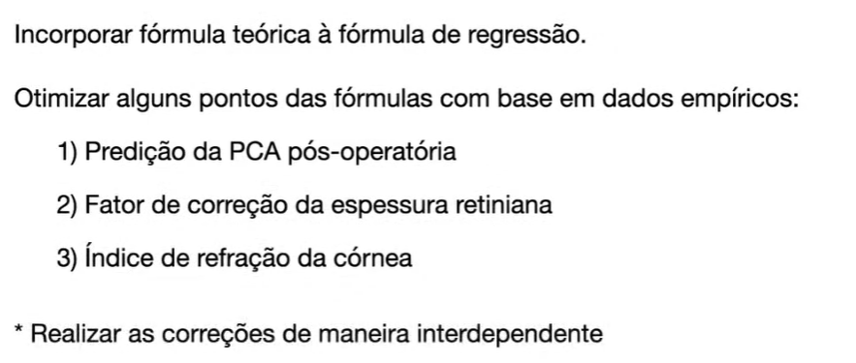
FÓRMULAS DE 3ª GERAÇÃO

Slide 33
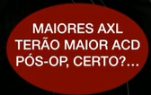

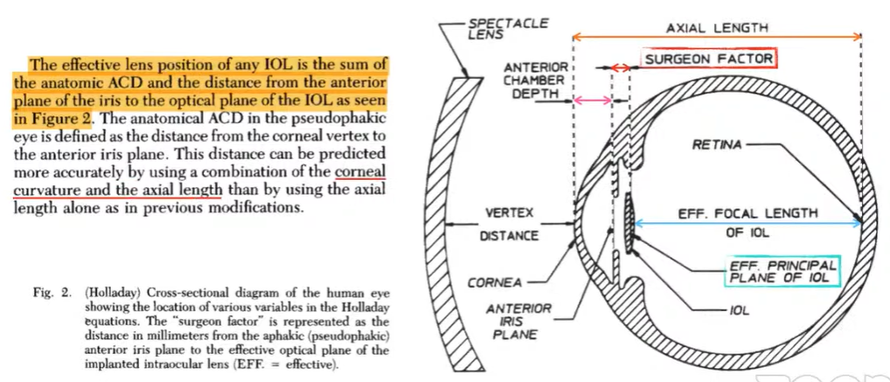
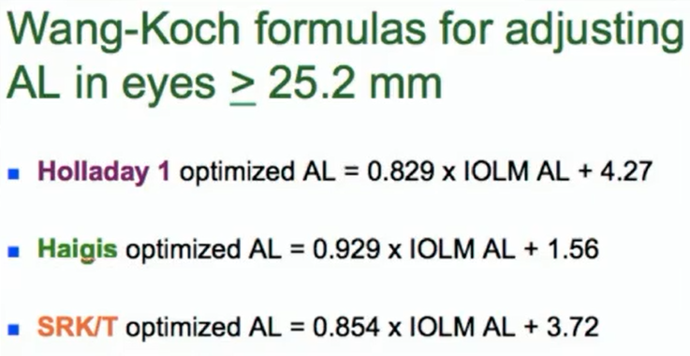
FÓRMULAS DE 3ª GERAÇÃO
O ELP é variável de acordo com:
AXL
Surgeon Factor
Requer otimização
Usos habituais:
SRK/T para olhos longos
HOLLADAY I para olhos médios
HOFFER Q para olhos curtos

Slide 34
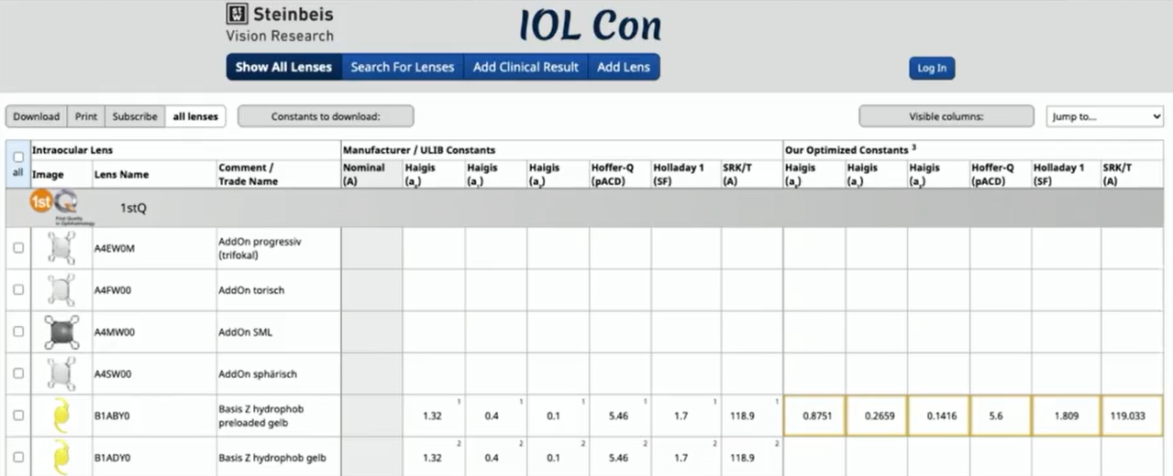
OTIMIZAÇÃO DE CONSTANTE A

Slide 35
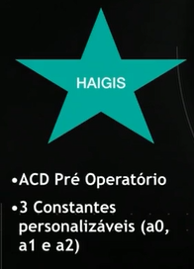
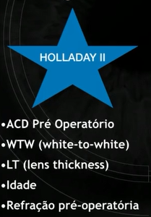
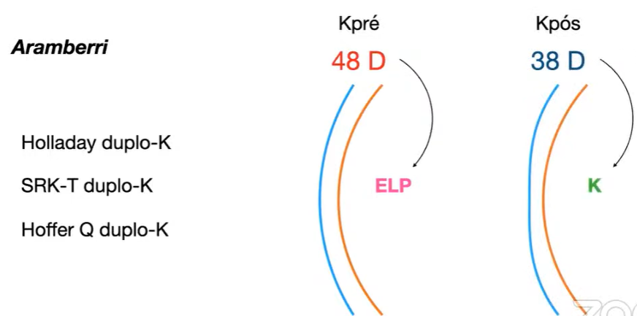
FÓRMULAS DE 4ª GERAÇÃO
Para calculo do ELP foram acrescentadas novas variáveis e cada fórmula irá escolher as suas:
Exemplos:
Em pacientes pós cirurgia refrativa...

Slide 36
FÓRMULAS DE VERGÊNCIA MODERNAS
BARRET UNIVERSAL II:
Utiliza das mesmas variáveis: AXL, K, ACD
Opcionais: WTW e LT
Novo conceito:
Utilizar o plano principal da LIO
O Algoritmo não é publico
Possui disponibilidade de acesso online

Slide 37
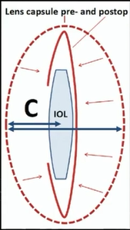

FÓRMULAS DE RAY TRACING
Avalia o comportamento de um raio de luz dentro do sistema óptico (não utiliza óptica Gaussiana)
Ray tracing (ou traçado de raios, em português) é uma técnica computacional utilizada principalmente para simular o comportamento da luz e gerar imagens realistas em gráficos 3D. O método baseia-se no princípio de rastrear o caminho da luz à medida que ela interage com objetos em uma cena virtual.
FORMULA DE OLSEN:
Novo conceito: Constante C
Posicação da LIO em relação do saco vazio
Utiliza ACD pré e LT para o cálculo
Exemplo:
Constante C 0,5 – a LIO ficaria “no meio” do saco capsular

Slide 38
FÓRMULAS COM INTELIGÊNCIA ARTIFICIAL
FORMULA HILL-RBF
Análide de grandes bancos de dados
Reconhecimento de padrões que não sejam explicados por vergência ou ray-tracing
FÓRMULA KANE
Utiliza óptica teórica + regressão + inteligência artificial
Variáveis: AXL, K, ACD, SEXO BIOLÓGICO, CONSTANTE A.
Opcionais: LT e CCT

Slide 39
OBRIGADO

Slide 40
REFERÊNCIAS BIBLIOGRÁFICAS
Wang L, Liu Y, Ma Y, Zhang H, Xu X, Zhang L. Application of biometric measurement in refractive surgery. Int J Ophthalmol. 2020;13(8):1245-1250. doi: 10.18240/ijo.2020.08.14.
Hoffer KJ. The Hoffer Q formula: a critical review. J Cataract Refract Surg. 2011;37(10):1693-1699. doi: 10.1016/j.jcrs.2011.03.020.
Savini G, Barboni P, Carbonelli M, Ducoli P, Sodi A. Comparison of biometric measurements using optical low-coherence reflectometry and applanation ultrasonography. J Cataract Refract Surg. 2012;38(7):1185-1190. doi: 10.1016/j.jcrs.2012.03.021.
Langenbucher A, Seitz B, Szentmáry N, et al. Biometry in cataract surgery: current and future techniques. Ophthalmologica. 2014;231(4):167-175. doi: 10.1159/000355118.
Wang L, Huang X, Xu X, Zhang H, Zhang L. Comparison of the accuracy of the Barrett Universal II and the Haigis formulas for intraocular lens power calculation. Int J Ophthalmol. 2022;15(6):876-881. doi: 10.18240/ijo.2022.06.09.
Koch DD, Hill W, Hodge DO, et al. Comparison of modern intraocular lens power formulas. J Cataract Refract Surg. 2017;43(6):733-741. doi: 10.1016/j.jcrs.2017.04.017.
Norrby S. The history of intraocular lenses and the development of intraocular lens power calculation formulas. J Cataract Refract Surg. 2008;34(4):547-552. doi: 10.1016/j.jcrs.2007.12.017.
Olsen T. Calculation of intraocular lens power: a review. Acta Ophthalmol Scand. 2007;85(5):472-485. doi: 10.1111/j.1600-0420.2007.00987.x.
Rabsilber TM, Wehling P, Seitz B, Langenbucher A. The influence of axial length and keratometry on the outcome of intraocular lens power calculation formulas. Eur J Ophthalmol. 2015;25(3):183-190. doi: 10.5301/ejo.5000512.
Anastasopoulos E, Koskeridou A, Kymionis GD. Biometry and its limitations in cataract surgery. Eye Vis (Lond). 2020;7:24. doi: 10.1186/s40662-020-00214-5.

